Slide 1
聖樂靈修
聖樂的靈與修

Slide 2
什麼是「聖樂」？
Sacred Music

Slide 3
聖樂 (sacred music)是宗教音樂之統稱，與世俗音樂 (secular music) 相對，包括聖詩，聖詩合唱曲，神劇 ... 等等。

Slide 4
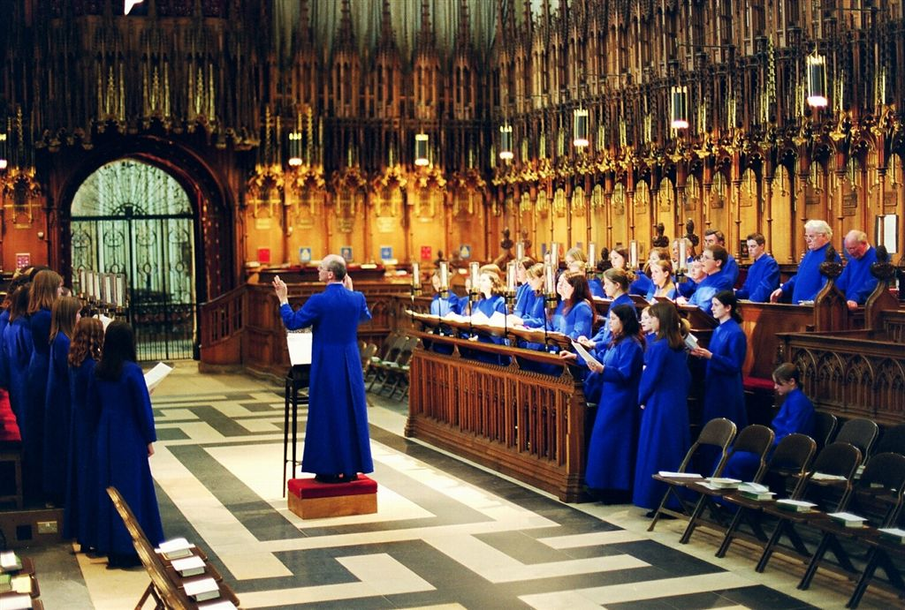
是否唱聖詩、唱神劇就有聖樂靈修？

Slide 5
「靈修」不是：

Slide 6


不單是靈修知識

Slide 7


不單是祈禱方法

Slide 8


不是心理上的平安

Slide 9
不單是尋求靜止、無念、平安

Slide 10


不單是喜歡寧靜的性情，不單是頓悟

Slide 11
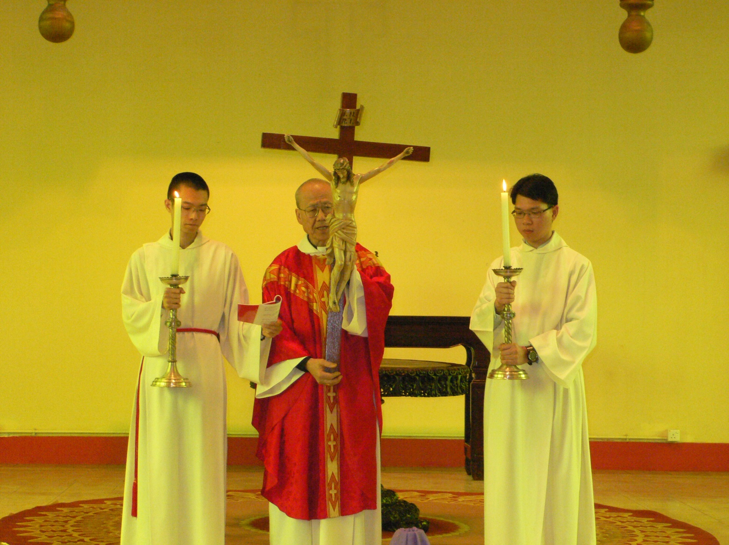
不單只是禮節的滿全

Slide 12

「靈修」主體是我（人），人對自己也不能完全洞悉，人有限制。

Slide 13

音樂是什麼？

Slide 14

是文字是符號

Slide 15
這就是分心
職業病
聖樂靈修就是放下音樂

Slide 16
不是語，也不是言，
是聽不到的語言；
它們的聲音傳遍普世，
它們的言語達於地極。
詠19:4-5

Slide 17
聖樂靈修是

Slide 18
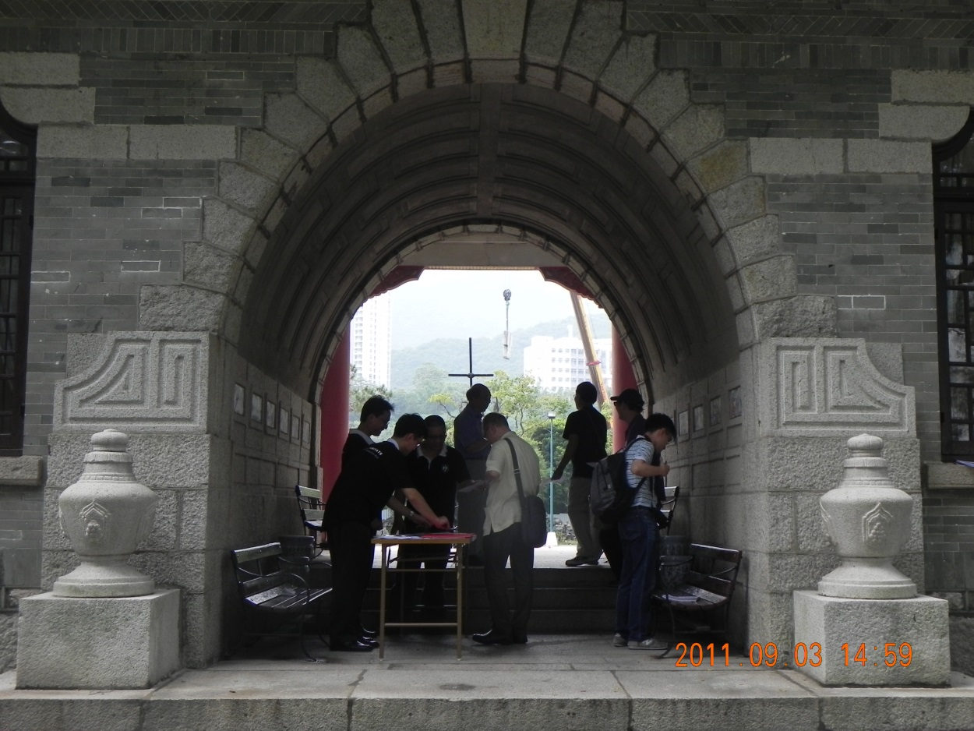
是帶人/
自己與天主踫觸

Slide 19
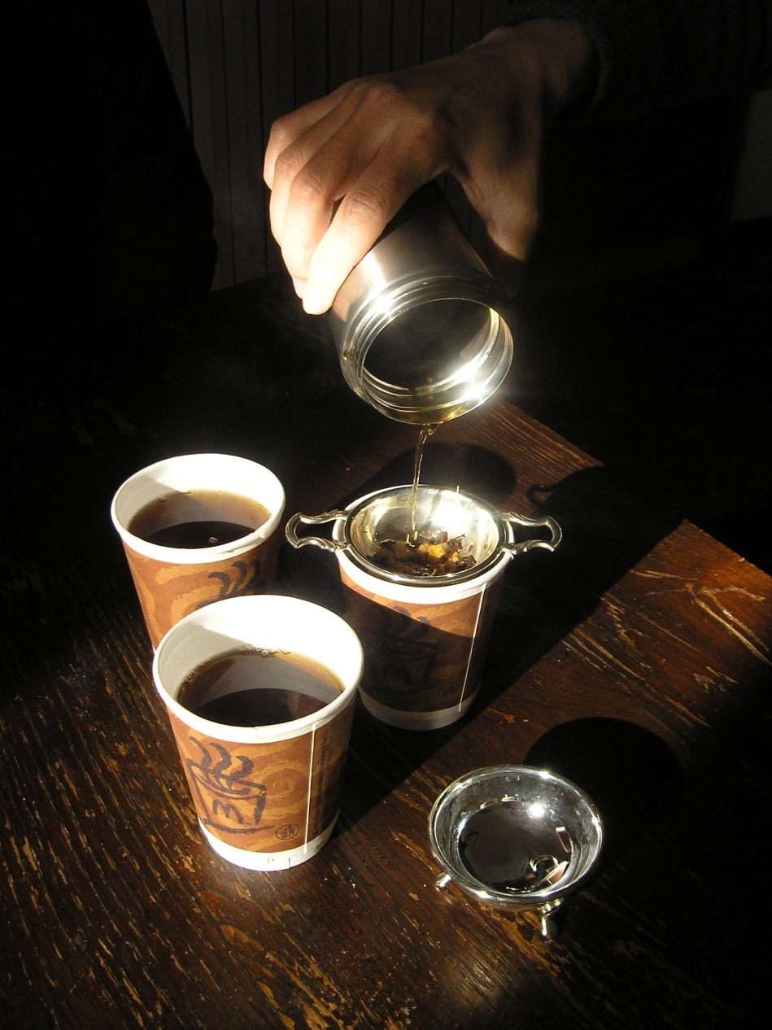
與及把人與人的關係拉近
經驗天主的真善美和愛
人性內的真善美和愛

Slide 20
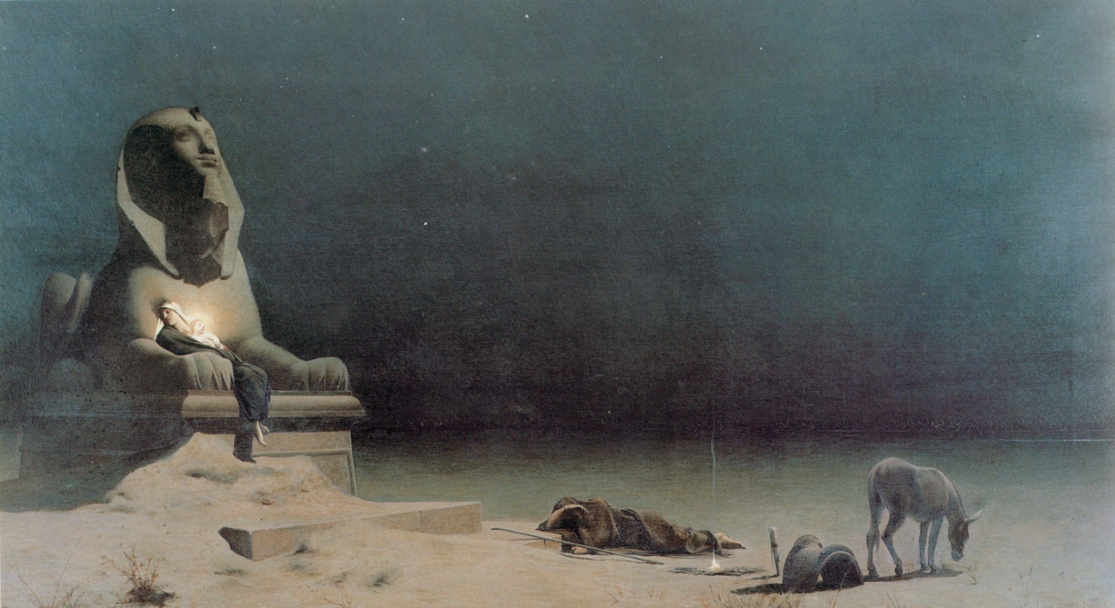
聖樂靈修是生命之間的共鳴
音樂只是生命的一部份

Slide 21
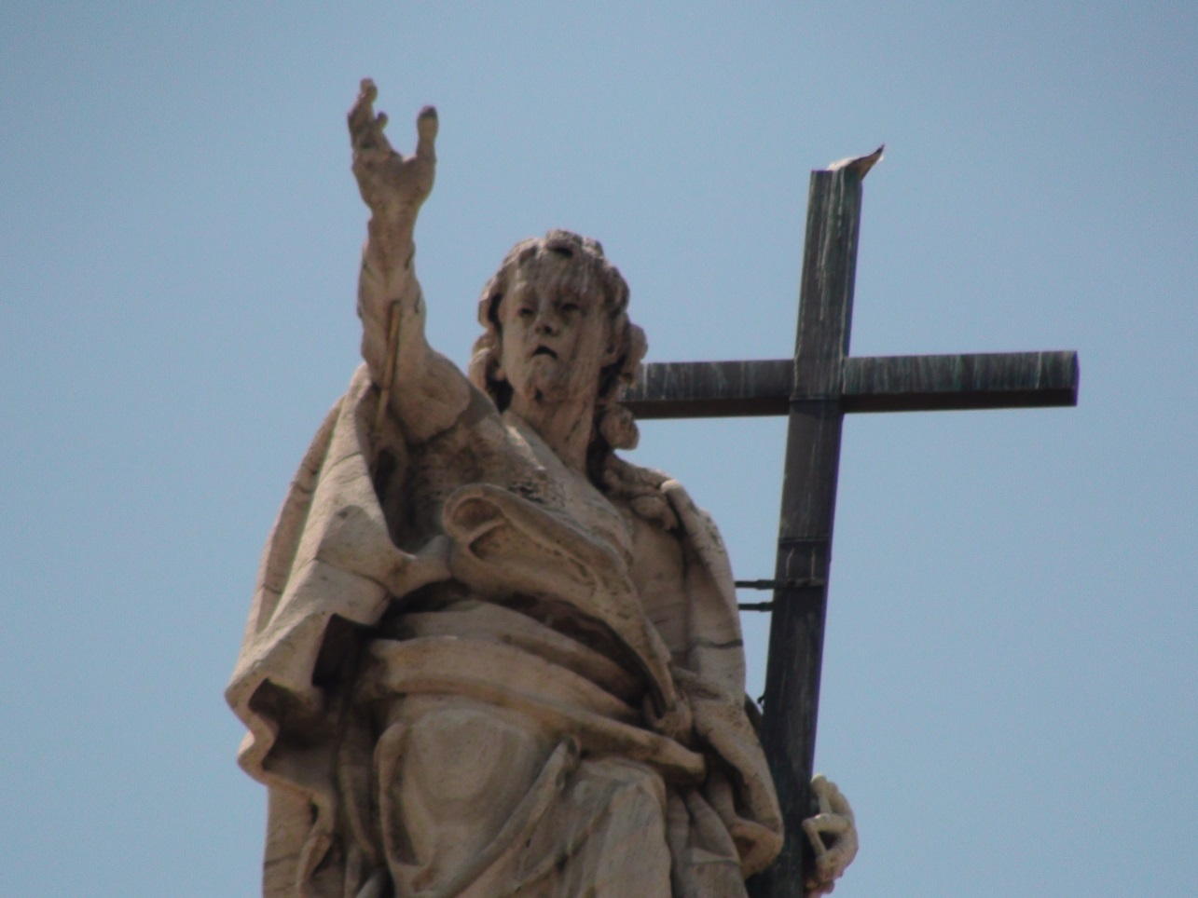
這是人與天主能溝通的基礎
人是天主的肖像(創1:26-27)：
(人的靈魂、人有靈性)

Slide 22
什麼是聖樂的「靈」？
什麼是聖樂的「修」？

Slide 23
「靈」提醒人有另外的境界，是我們所不熟識的。
這境界的事物既存在，但並不易/能捕捉，無人有充份把握

Slide 24
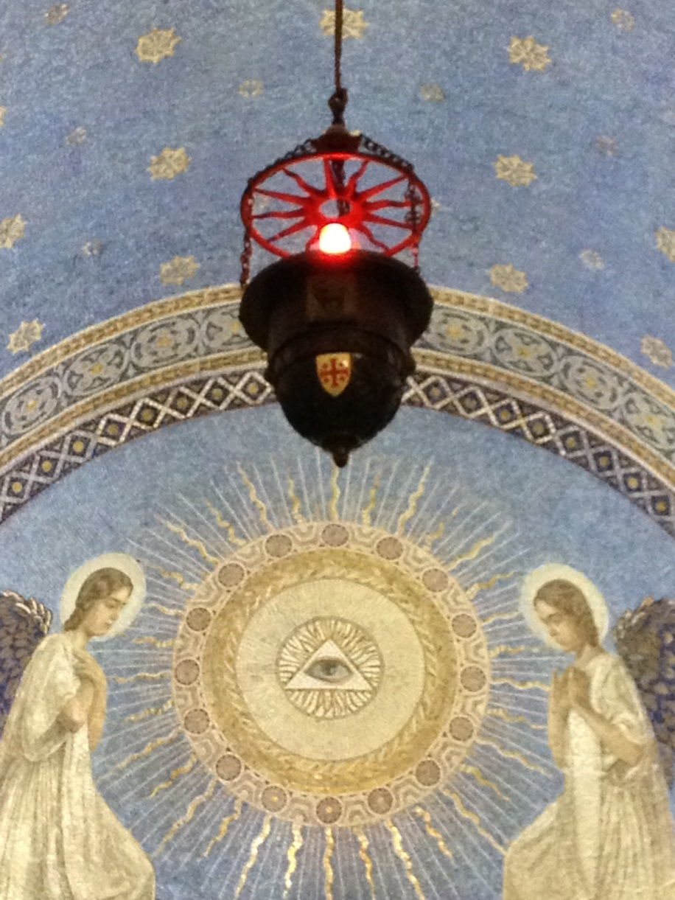
基督徒的「靈」是：
天主、
基督、
聖神、
魔鬼、
罪惡、
永生永死

Slide 25
所以「靈修」的對象是天主
不能被目睹的天主，
衪是幽冥中的天主，
天主是暗中的父
(出33:18-23；
列上8:12；
瑪6:3-6)

Slide 26
我們可如何理解上主的神
誰能形容上主的神？
誰能捕捉衪？
聖神彷彿
(創1: 1-2)
(詠139；約42)
(瑪3:16-17；若1:29-34)

Slide 27
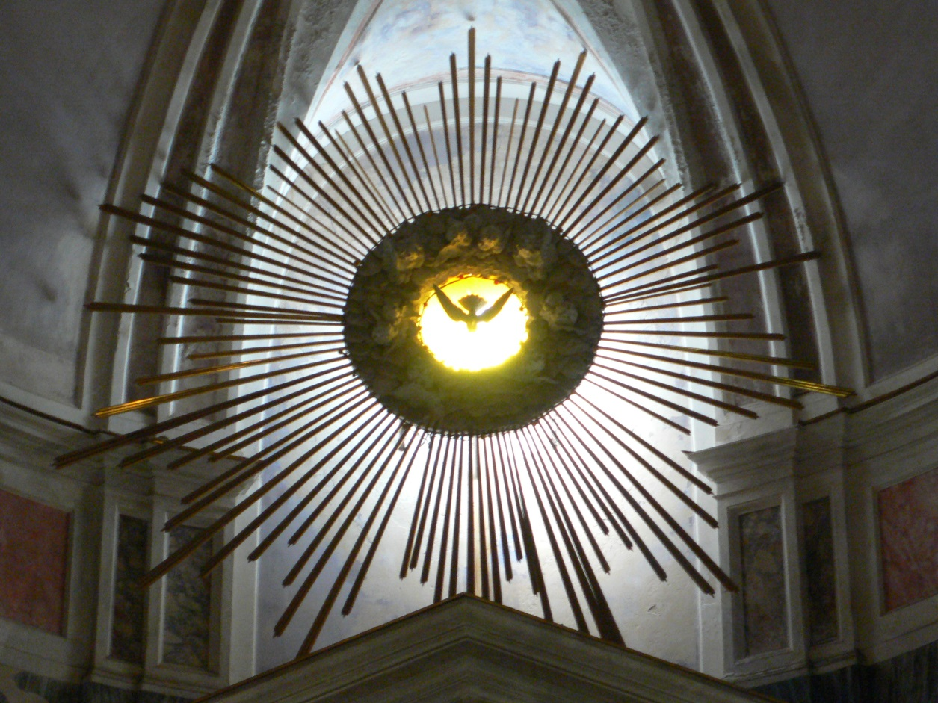
「衪」是我們並不熟識的。但是影響著我們的
谷1:11-12
瑪4:1-2
路4:1-2

Slide 28
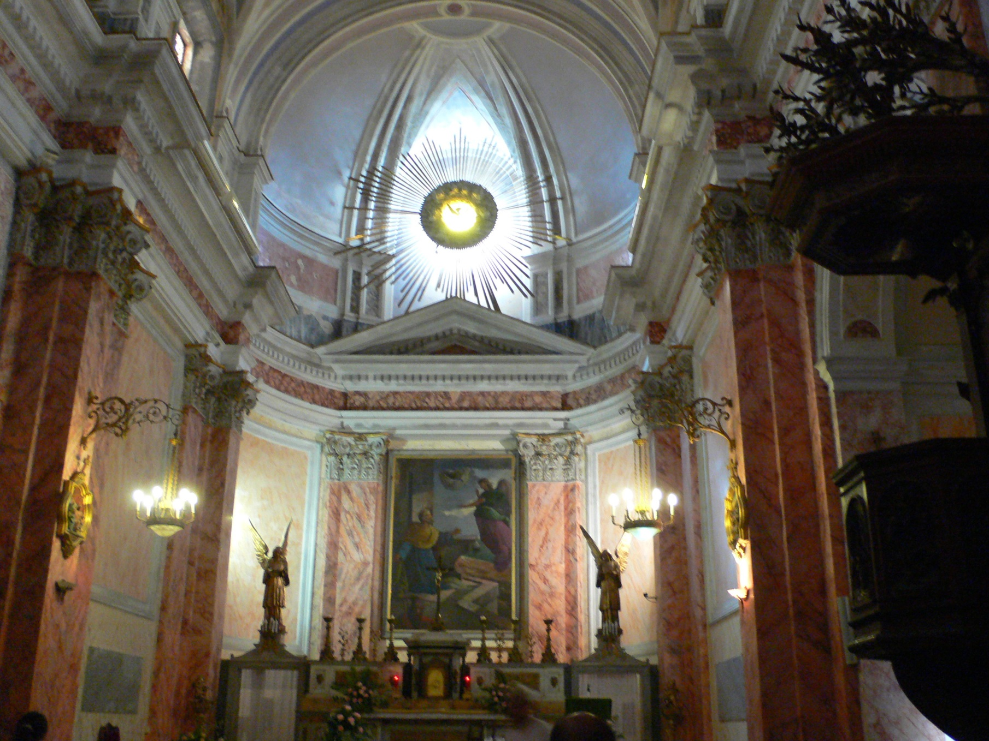

Slide 29
聖樂的「修」是什麼？
人的回應，就是修

Slide 30
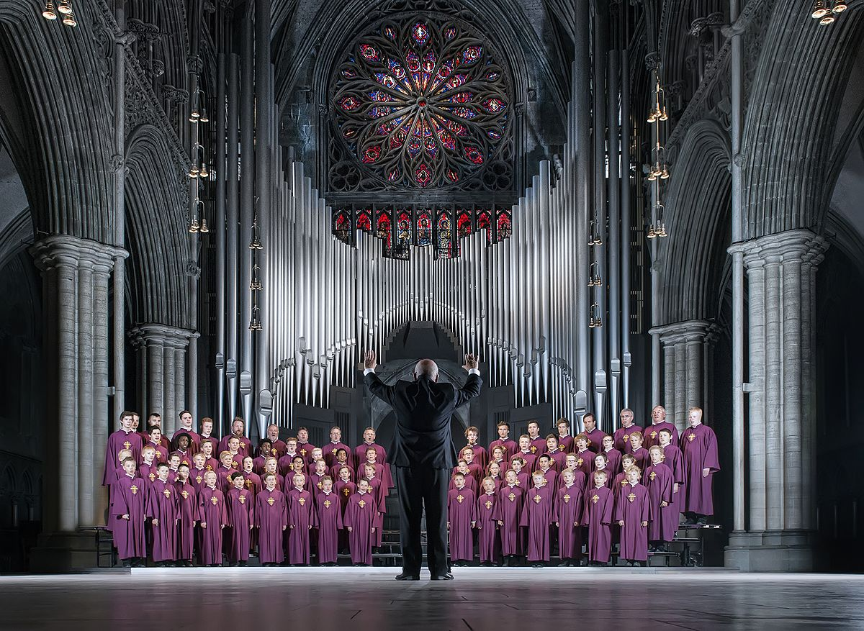
不單是唱得準、
不單是唱得美、
不單是唱得好

Slide 31

不是孤芳自賞

Slide 32
藉著「修身」產生共鳴
洗者若翰
路1:80，3:3-6；
瑪3:16-17

Slide 33
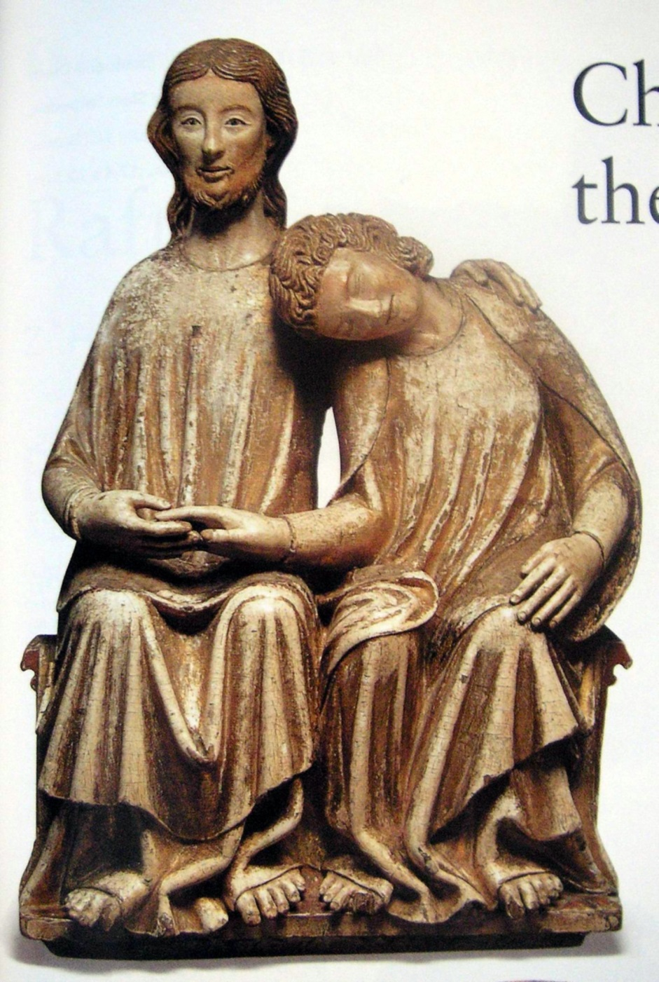
與天主有信仰的經驗，源自愛天主的關係(若21)

Slide 34
被天主聖言所滋養
成血肉的聖言
聖體敬禮
成文字的聖言
聖言誦讀

Slide 35
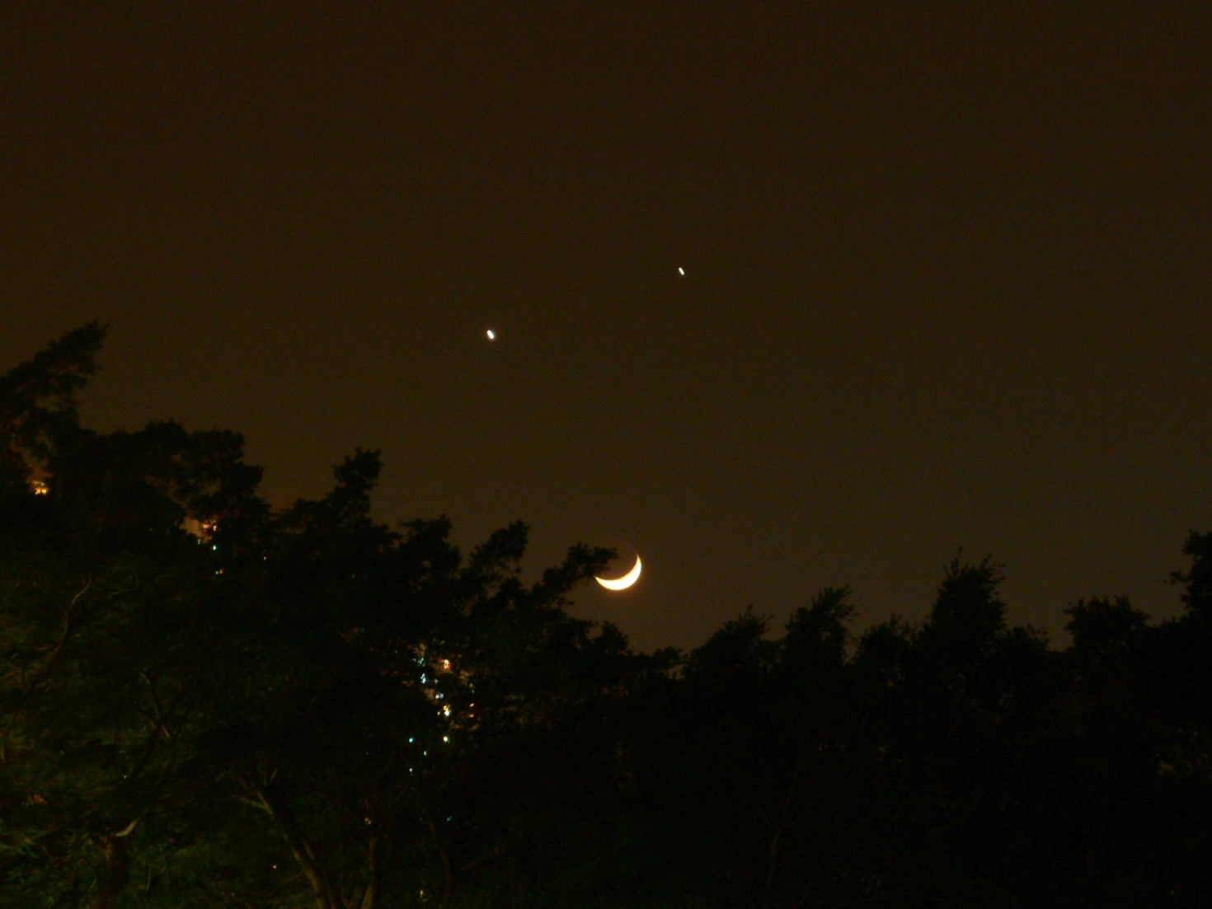
在聖樂中見到聖言、見到聖體

Slide 36
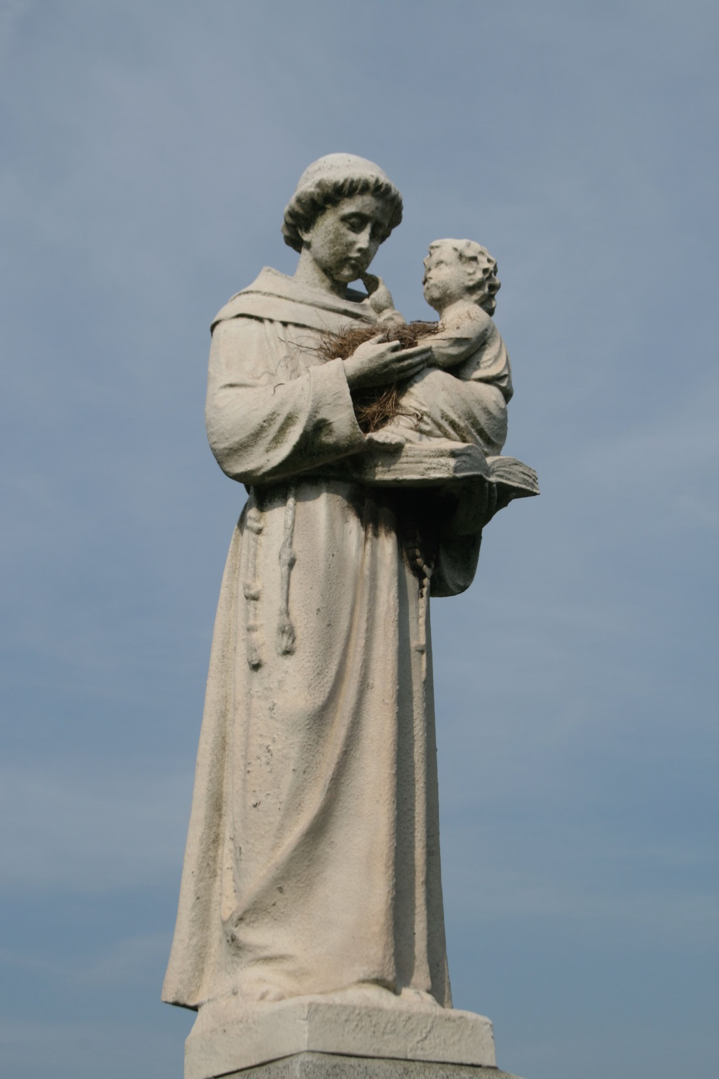

Slide 37

良田導致種子百倍賞報
瑪13:18-23

Slide 38
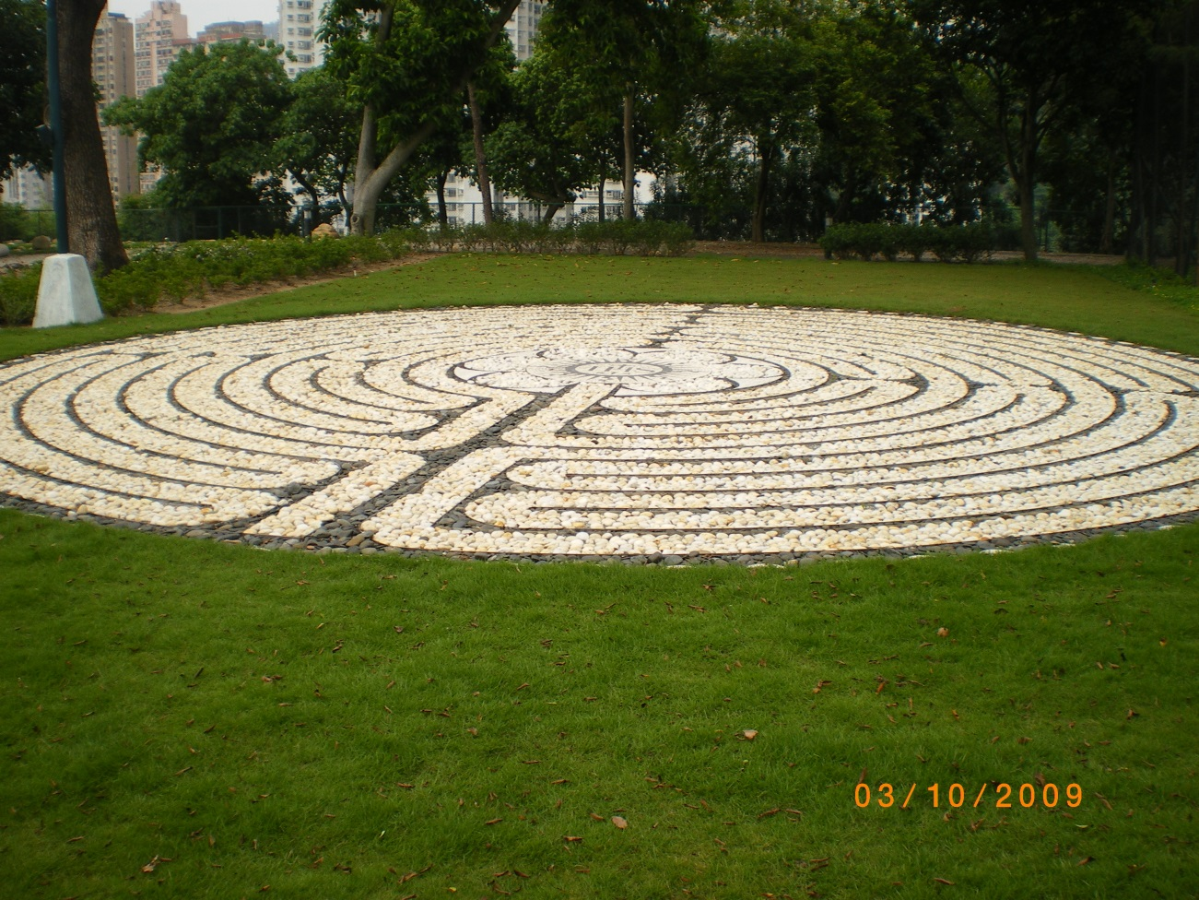
教會感
認識教會歷史

Slide 39
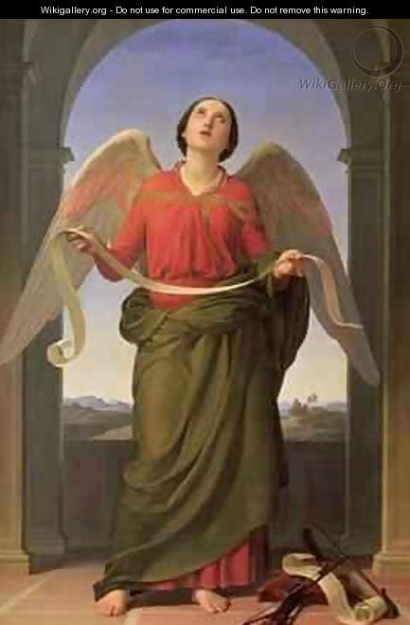
認識教會聖樂歷史

